Slide 1
ПРЕЗЕНТАЦИЯ открытого урока по технологии «КУКЛА – ЗАКРУТКА»
Учитель технологии: Гамова Наталья Николаевна
МБОУ гимназия г. Гурьевска

Slide 2
Тема урока: изготовление куклы - закрутки
Цель работы. Создание куклы своими руками
Задачи:
закрепить и обобщить знания жизни древних славян;
дать новые сведения об истории создания куклы-закрутки;
научить изготавливать куклу-закрутку;
повторить русские народные песни;
развивать умение работать в паре; быть аккуратным,
воспитывать патриотизм, интерес к истории.
Оборудование: ткань, нитки, мультимедийный проектор, компьютер.
Ход урока.
Организационный момент.
Проверка готовности учащихся к уроку.
Проверка психологического настроя учащихся.
Изучение нового материала «Кукла - закрутка».

Slide 3
Немного истории
СЛАВЯНЕ – это обширная группа племен и народов, принадлежащих к одной языковой семье, т. е. их язык был очень похожим. По особенностям языка славян разделили на группы: западные восточные, южные.
– Ученые-историки до сих пор спорят о происхождении славян. Одна группа утверждает, что первые славяне появились в 13 веке до нашей эры, а вторая группа говорит о том, что славяне появились только в 6 веке нашей эры. Поэтому, чтобы прекратить споры решили, временем появления славян считать промежуток времени, от 13 века до нашей эры, до 6 века нашей эры. 1900 лет понадобилось для возникновения славян. Прошло несколько столетий, с тех пор как по берегам рек, на больших лесных равнинах поселились славяне. Они селились племенами. Каждое племя состояло из нескольких родов. Род – это семья. Значит, племя состояло из нескольких семей. Несколько племен - составляли племенные объединения. К ним относились следующие племена: словене, кривичи, полочане, вятичи, дреговичи, радимичи, северяне, древляне, полоняне, угличи, волыняне.

Slide 4
Тряпичные куклы
Куклы в древности служили обрядовым символом. Куклам приписывались различные волшебные свойства: они могли защитить человека от злых сил, принять на себя болезни и несчастья, помочь хорошему урожаю. Считалось, что при изготовлении обрядовых кукол недопустимо использовать колющие и режущие предметы. Поэтому тряпочки и нитки для кукол нужно было не резать, а рвать. Тряпичные куклы, выполненные в наши дни из современных и только природных материалов, но с тщательным соблюдением старинных техник и технологий. Подобные куклы были распространены на территории России вплоть до начала 20 века, некоторые бытовали и позже.

Slide 5
Раньше в каждом крестьянском доме было много тряпичных кукол-закруток. Они служили оберегами жилища, детей, сна, хозяйства, имели культовое, обрядовое назначение и в то же время были самыми распространёнными детскими игрушками. Куклам никогда не рисовали лицо. По представлениям язычников именно через лицо в куклу вселяется душа. А душа может быть не обязательно добрая. Безликую куклу мастерили в зависимости от ситуации и никогда не выбрасывали. Таких закруток на всю жизнь у человека набиралось множество. Считалось, что они приносят удачу и богатство, являются магическими символами плодородия и продолжения рода. Существовал обычай: как только женщина понимала, что у неё будет ребёнок, она начинала мастерить тряпичную куклу-закрутку величиной с младенчика. Бережно скручивая ткань, вкладывала в эту игрушку всю свою любовь и ласку к будущему ребёнку.

Slide 6
Работала без иглы и ножниц: нельзя, чтобы обе руки прикасались к металлу. Куклу заворачивали в одеяльце, перевязывали пеленальным поясом и за две недели до родов укладывали в люльку, где она дожидалась рождения малыша, оберегая это место от дурного глаза и злых духов. Люди верили, что кукла охраняет сон и спокойствие ребёнка, и поэтому она всегда была рядом с ним и во сне, и в играх. «Погремушки-лапушки» - гроздья ярких тряпичных мячиков, набитых ветошью, и «куклы-куватки» предназначались для самых маленьких, их развешивали над колыбелькой. Закрутка «Берегиня сна» с полезными травами (шалфеем, мятой, мелиссой) оберегала сон ребёнка. Расплачется ребёнок, закапризничает – на помощь приходила кукла «Утешница», обвешанная сладостями. А уж не дай бог заболее, принималась мать мастерить «Сударушку», закручивает да приговаривает: «Бабушка-сударушка, помоги моей доченьке!» Куклу «Любаву» с тесёмочками располагали над входом. Завязанные на тесёмках узелочки-обереги не давали проникнуть в жилище тёмным силам.

Slide 7
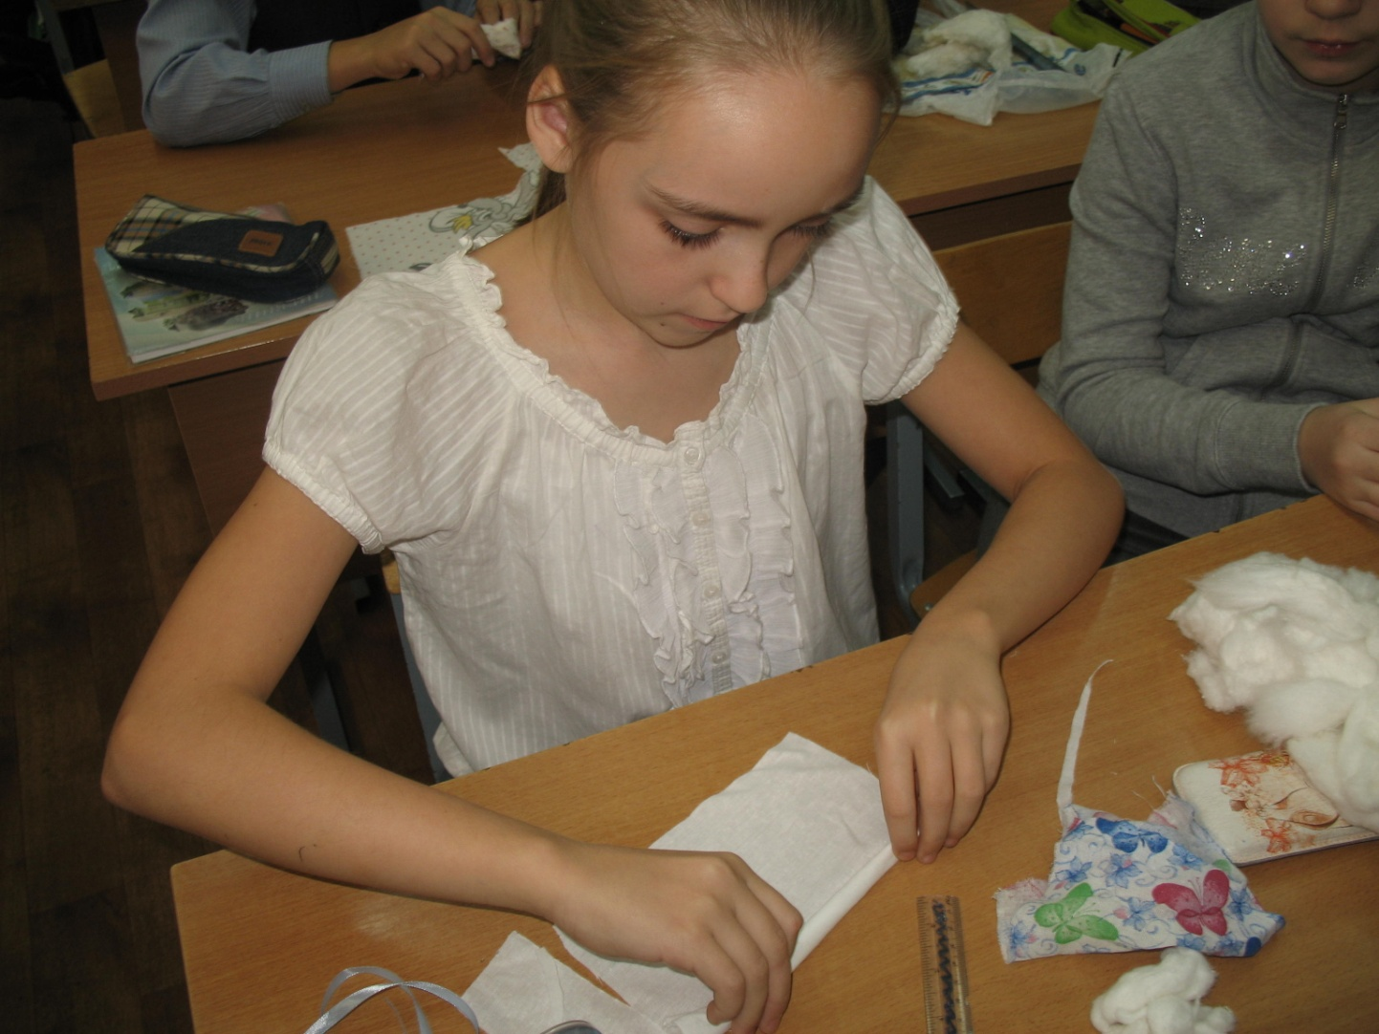
Практическая работа Для работы нам понадобятся два лоскута ткани, вата и нитки. Куклу выполняем без игл, ножниц. Целевые обходы Во время практической работы учащихся, учитель обходит рабочие места, контролирует приёмы работы, соблюдение санитарно-гигиенических требований и техники безопасности. Для туловища понадобится белая ткань 20Х10 см., в ткань вкладывается вата и закручивается

Slide 8
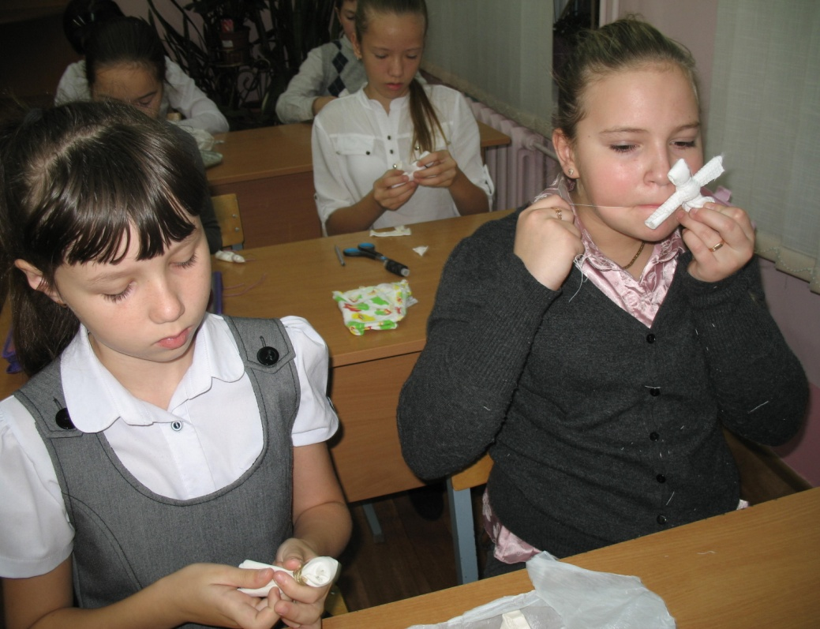
Затем складываем пополам закрутку- формируем голову и при помощи нитки, под горло вставляем руки- валик 10Х10 см. и тоже под грудью заматываем ниткой

Slide 9
Когда сформирована куколка приступаем к одеванию: рубаха– накидка, юбка- закрутка и косынка-треуголка. Всё делаем без иголки при помощи приматывания

Slide 10
Анализ и оценка урока Сделайте выводы по теме сегодняшнего урока: - что вам было непонятно на уроке? - понравился ли урок? КУКЛА - ЗАКРУТКА

Slide 11
Подведение итогов Учитель указывает на ошибки, проверяет практические работы и выставляет оценки. Уборка рабочих мест.

Slide 12
Кукла-пеленашка

